Slide 1
Νέες ανάγκες -Από τον γραμματισμό στους πολυγραμματισμούς
Τα νέα δεδομένα
Γλωσσική & πολιτισμική ποικιλομορφία
Πολυτροπικά κείμενα
Η ικανότητα κατασκευής νοήματος σε διαφορετικά πολιτισμικά, κοινωνικά ή ειδικά συγκείμενα καθώς και η ικανότητα χρήσης όχι μόνο αλφαβητικών αλλά και πολυτροπικών αναπαραστάσεων (Kalantzis & Cope 2000)
Οι πολυγραμματισμοί αποτελούν ένα θεωρητικό πλαίσιο με το οποίο επιχειρείται να ερμηνευθεί η πολλαπλότητα των νοημάτων που περιέχουν τα σύγχρονα πολιτισμικά προϊόντα και οι σύγχρονες πολυγλωσσικές και πολυφωνικές κοινωνίες.

Slide 2
Αρχές της παιδαγωγικής των πολυγραμματισμών
α) η προσέγγιση των κειμένων ως πολυεπίπεδων, πολυτροπικών και πολύσημων σημειωτικών προϊόντων,
β) η στόχευση της διδασκαλίας στην απόκτηση δεξιοτήτων → που θα επιτρέψουν τους μαθητές να κινηθούν στη μελλοντική ζωή τους ενεργά και συνειδητά, και
γ) η έμφαση στην εμβύθιση των μαθητών στην κοινωνική τους εμπειρία και η κατασκευή του νοήματος σε αυτή τη βάση.

Slide 3
Μοντέλο πορείας της διδασκαλίας – Το σχέδιο (1/2)
Η παιδαγωγική των πολυγραμματισμών προτείνει ένα μοντέλο πορείας της διδασκαλίας, που αποτελείται από τέσσερα σημεία:
α) την τοποθετημένη πρακτική (situated practice), σύμφωνα με την οποία η διδασκαλία θα πρέπει να εμπλέκει τους μαθητές σε θέματα που έχουν σχέση με την εμπειρία και τη ζωή τους,
Εμβάθυνση στην εμπειρία και χρησιμοποίηση διαθέσιμων ειδών λόγου (discourses), συμπεριλαμβανομένων και εκείνων από την καθημερινή ζωή των μαθητών και προσομοιώσεις των σχέσεων που υπάρχουν σε εργασιακούς και δημόσιους χώρους.
β) την ανοιχτή διδασκαλία (overt instruction), που αφορά την καθαυτό διδασκαλία του γνωστικού αντικειμένου,
Συστηματική, αναλυτική, και συνειδητή κατανόηση. Στην περίπτωση των πολυγραμματισμών, αυτό απαιτεί την εισαγωγή σε σαφείς μεταγλώσσες, οι οποίες περιγράφουν και ερμηνεύουν τα χαρακτηριστικά στοιχεία του σχεδίου διαφορετικών τρόπων κατασκευής νοήματος.

Slide 4
Μοντέλο πορείας της διδασκαλίας – Το σχέδιο (2/2)
γ) την κριτική πλαισίωση (critical framing), κατά την οποία το γνωστικό αντικείμενο διδασκαλίας εντάσσεται σε κοινωνικά πλαίσια
Ερμηνεία του κοινωνικού και πολιτιστικού περιβάλλοντος διαφόρων τύπων κατασκευής νοήματος. Αυτό περιλαμβάνει τη στάση των μαθητών πίσω από αυτό που μελετούν και βλέπουν κριτικά σε σχέση με το πλαίσιό του.
δ) τη μετασχηματισμένη πρακτική (transformed practice), που αποτελεί το στάδιο όπου εφαρμόζεται η νέα γνώση που διδάχτηκε σε διαφορετικό κοινωνικό πλαίσιο.
Ο μετασχηματισμός στην πρακτική κατασκευής νοήματος, τοποθετεί τη μετασχηματισμένη σημασία έτσι ώστε να λειτουργήσει σε διαφορετικό πλαίσιο ή σε διαφορετικά πολιτισμικά περιβάλλοντα. (The New London Group, 1996:1-30)

Slide 5
A grammar of multimodality (Cope & Kalantzis, 2009) (1/3)
Παραδοσιακά η διδασκαλία του γραμματισμού περιοριζόταν σε μορφές γραπτού λόγου.
Τα νέα μέσα συνδυάζουν τους διαφορετικούς τρόπους (modes) πολύ πιο έντονα σε σύγκριση με αυτό που άλλοτε αποτελούσε τη νόρμα.
Έτσι σύμφωνα με τους Cope & Kalantzis (2009) →
«The breadth of modes of meaning that needs to be encompassed in a pedagogy that goes beyond the scope of traditional literacy teaching, a pedagogy of “Multiliteracies:

Slide 6
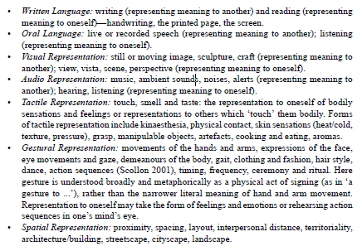

Slide 7
A grammar of multimodality (Cope & Kalantzis, 2009) (2/3)
Καθένας από αυτούς τους τρόπους (modes) έχει τη δυνατότητα να εκφράζει πολλά ίδιου τύπου πράγματα ΑΛΛΑ έχει και αναπαραστατικές δυνατότητες μοναδικές
Υπάρχουν δηλαδή ανάμεσα στους διαφορετικούς τρόπους εξ ορισμού διαφορετικές ή αναντικατάστατες διαστάσεις καθώς και παράλληλες αλληλεπικαλυπτόμενες λειτουργίες
Η διαδικασία εναλλαγής μεταξύ τρόπων (modes) και η αναπαράσταση του ίδιου πράγματος περνώντας από τον ένα τρόπο στον άλλο, ονομάζεται ΣΥΝΑΙΣΘΗΣΙΑ (synaesthesia).
Μια γραμματική του οπτικού τρόπου (of the visual) μπορεί να εξηγήσει με ποιον τρόπο οι εικόνες λειτουργούν όπως η γλώσσα.

Slide 8
Κείμενο (λεκτικό) | Εικόνα
Δράση που εκφράζεται μέσω ρημάτων σε προτάσεις | Δράση εκφράζεται με βέλη στις εικόνες
Τοπικά επιρρήματα στη γλώσσα | Η τοποθέτηση μηνυμάτων στο μπροστινό ή στο πίσω μέρος της εικόνας
Τα συγκριτικά επίθετα στη γλώσσα | Το διαφορετικό μέγεθος των αντικειμένων και το σημείο στο οποίο τοποθετούνται
Η παρουσίαση του παλιού και του νέου στις προτάσεις | Η τοποθέτηση στην αριστερή προς τη δεξιά μεριά (στις πολιτισμικές παραδόσεις που η ανάγνωση γίνεται από αριστερά προς τα δεξιά)
Το πραγματικό σε αντίθεση με το ιδανικό στη γλώσσα | Η τοποθέτηση πάνω ή κάτω στις εικόνες

Slide 9
A grammar of multimodality (Cope & Kalantzis, 2009) (3/3)
The following grammar of multimodality, illustrates the parallelisms between modes in response to five questions about meaning:
DIMENSIONS OF MEANING
• Representational—What do the meanings refer to?
• Social—How do the meanings connect the persons they involve?
• Organisational—How do the meanings hang together?
• Contextual—How do the meanings fit into the larger world of meaning?
• Ideological—Whose interests are the meanings skewed to serve?
Notes:
ΠΡΟΣΟΧΗ! Να εκτυπώσω σελίδες 366-371

Slide 10
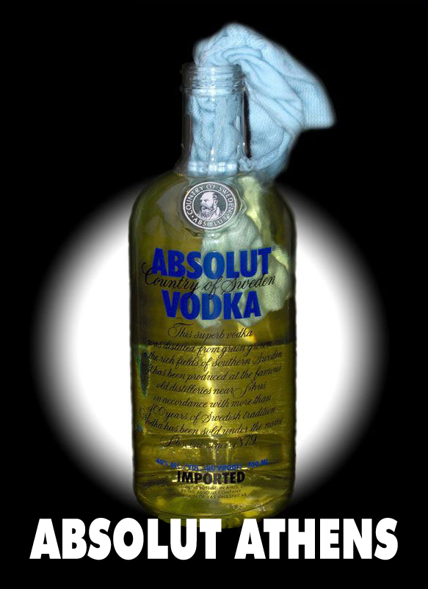
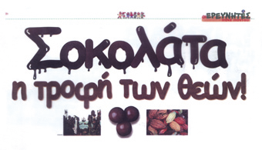
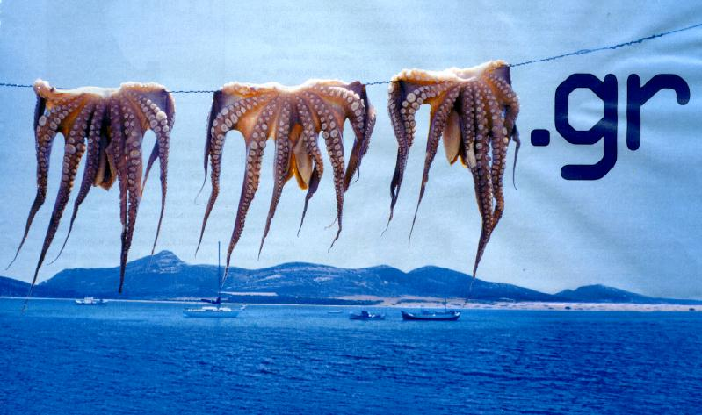
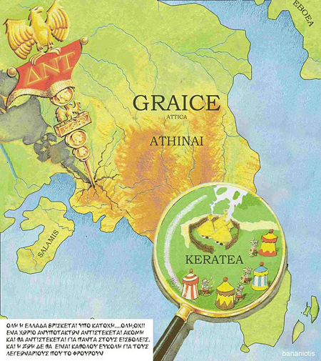
Τι είναι κείμενο;
Κείμενο είναι ‘η γλώσσα όταν είναι λειτουργική, δηλαδή όταν επιτελεί ένα συγκεκριμένο έργο σε ένα συγκεκριμένο πλαίσιο και όχι οι απομονωμένες λέξεις ή προτάσεις. Το κείμενο, μπορεί να είναι γραπτό ή προφορικό ή να υλοποιείται σε οποιοδήποτε άλλο μέσο έκφρασης’
Ένα κείμενο είναι μια σημασιολογική μονάδα που συγκροτείται από τα νοήματα των επιμέρους στοιχείων της, εντάσσεται μέσα στο κοινωνικο-πολιτισμικό πλαίσιο στο οποίο παράγεται και κατανοείται και διατηρεί με αυτό σχέσεις αμφίδρομου καθορισμού.
Halliday, 1989:10
Λύκου, 2000:62

Slide 11
Στόχος μας εφαρμόζοντας τις αρχές του κριτικού γραμματισμού
Πώς οι γλωσσικές μας επιλογές διαμορφώνουν διαφορετικά κείμενα, διαφοροποιούν το ύφος, το νόημα και την αλληλεπίδρασή μας με ένα κείμενο τόσο κατά την ανάγνωση όσο & κατά τη γραφή; κατανόηση ή παραγωγή

Slide 12
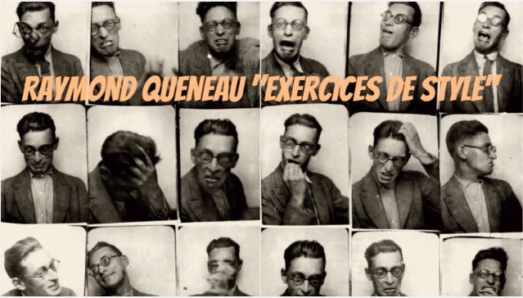
Ασκήσεις ύφους
Raymond Queneau
1984

Slide 13
Με πόσους τρόπους μπορεί να περιγραφεί ένα ασήμαντο επεισόδιο, απ' αυτά που συμβαίνουν γύρω μας, στην καθημερινή μας ζωή;
99
Raymond Queneau - Ασκήσεις ύφους / Raymond Queneau - Exercices de style: https://www.youtube.com/watch?v=-l7saWurP5M (Ηχογραφημένη εκπομπή του Τρίτου Προγράμματος της ΕΡΤ, "Μελοποίηση" με τον Γιάννη Ευσταθιάδη).
Ο Raymond Queneau (21 Φεβρουαρίου 1903 - 25 Οκτωβρίου 1976) = Γάλλος συγγραφέας, ποιητής, στιχουργός, μεταφραστής και μαθηματικός.
Πολυσχιδής προσωπικότητα, με αίσθηση του χιούμορ και φαντασία
Ανανέωσε τη γαλλική γλώσσα και λογοτεχνία εισάγοντας τον προφορικό λόγο και υπογραμμίζοντας την έννοια του αστείου στα γαλλικά γράμματα.

Slide 14
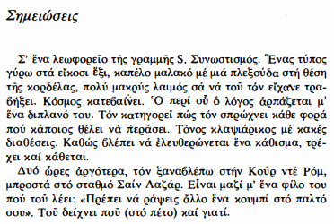

Slide 15
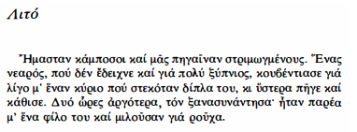
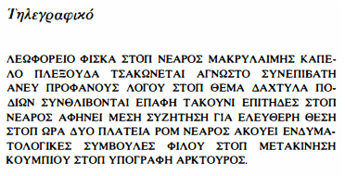

Slide 16
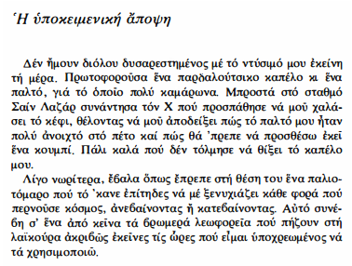

Slide 17
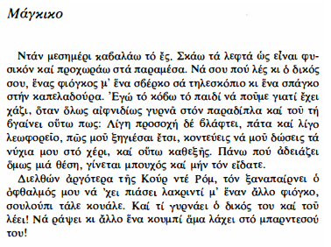

Slide 18
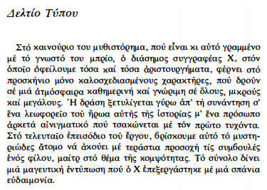

Slide 22
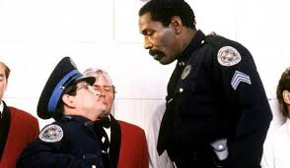
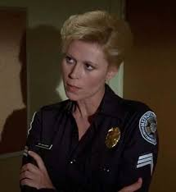
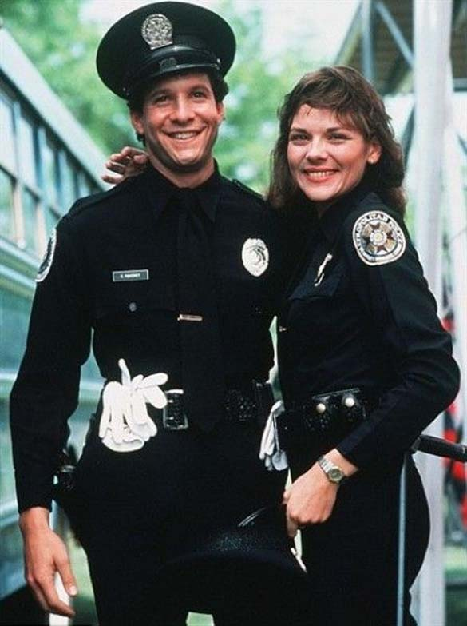

Slide 24
Ερωτήματα για συζήτηση
Τι παρατηρείτε σχετικά με τον τρόπο που αξιοποιούνται οι γλωσσικές δομές σε κάθε κείμενο; Πώς οικοδομείται το ύφος;
Σε τι διαφέρει η σιωπηρή από την προφορική ανάγνωση των κειμένων; Υπάρχουν διαφορές;
Πώς δηλώνεται η οπτική του αφηγητή του κειμένου σε κάθε περίπτωση;
Ποια εικόνα σχηματίζετε σε κάθε περίπτωση σχετικά με το περιστατικό;
Ποιους παράγοντες λαμβάνουμε υπόψη για να οικοδομήσουμε το νόημα του κάθε κειμένου;

Slide 25
Ερωτήματα για συζήτηση
Αν καθένα από αυτά τα κείμενα αποτελούσε μέρος διαφορετικής εφημερίδας σε τι συμπέρασμα θα οδηγούμασταν σχετικά με τον διαφορετικό τρόπο παρουσίασης του περιστατικού;
Πώς θα αξιοποιούσατε τις «Ασκήσεις ύφους» σε μια δραστηριότητα κριτικού γραμματισμού για μαθητές/τριες της Ε΄ ή Στ΄δημοτικού;

